Slide 1
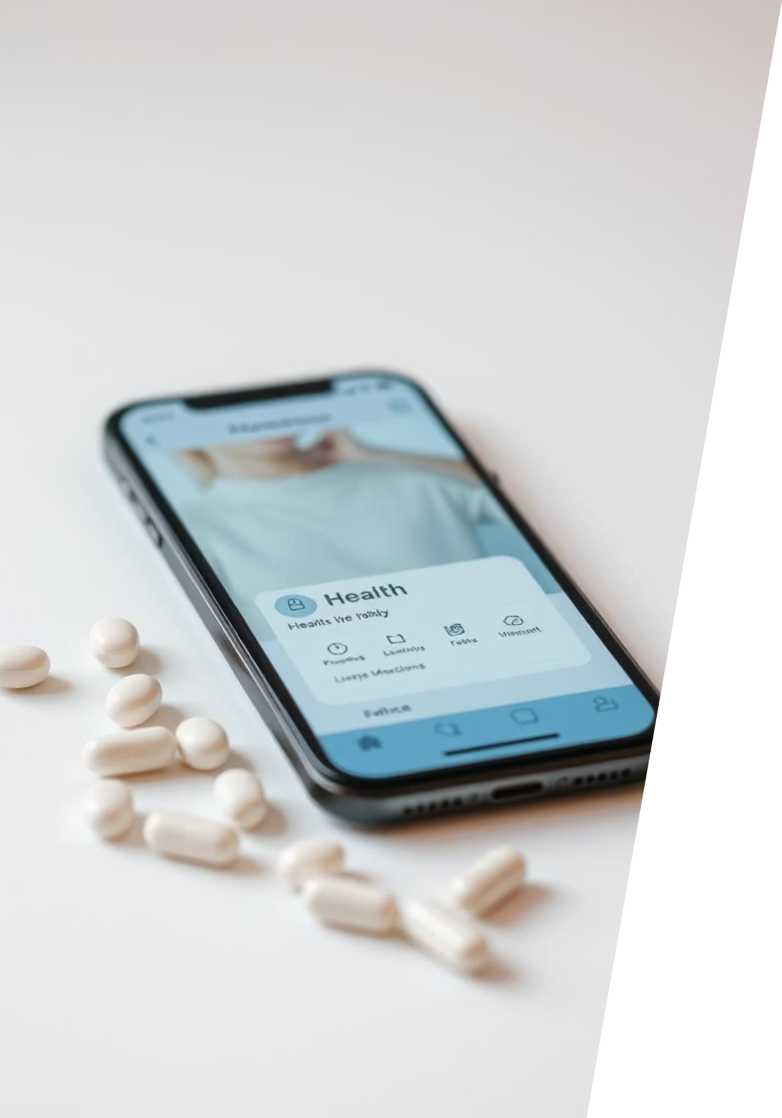
MedzUp: Seu Aliado na Saúde
Uma ferramenta essencial para organização e controle de medicamentos.
Simplificando a adesão ao tratamento para todos.
por Jonas Doniseti De Carli

Slide 2

Desafio: Adesão a Medicamentos
Esquecimento comum
Desorganização de horários
Informação confusa
Doses perdidas impactam a eficácia.
Bulas complexas, difícil acesso.
Dificuldade em seguir rotinas complexas.

Slide 3






Objetivo: Controle Simplificado
Gestão de Estoque
Controle fácil dos medicamentos disponíveis.
Lembretes
Notificações pontuais para cada dose.
Histórico
Registro de doses tomadas e esquecidas.

Slide 4
Funcionalidades Essenciais
Gestão Completa
Inovação e Acessibilidade
Cadastro de pacientes e fármacos.
Reconhecimento OCR de embalagens.
Lembretes personalizáveis.
Leitura simplificada de bulas.
Controle de estoque.
Facilita a compreensão e uso correto.
Histórico detalhado de doses.

Slide 5
Arquitetura de Dados
Nossa modelagem de dados (MER) garante a integridade e eficiência:
Paciente
Informações do usuário.
Medicamento
Detalhes do fármaco.
Lembrete
Horários programados.
Estoque
Quantidade disponível.

Slide 6
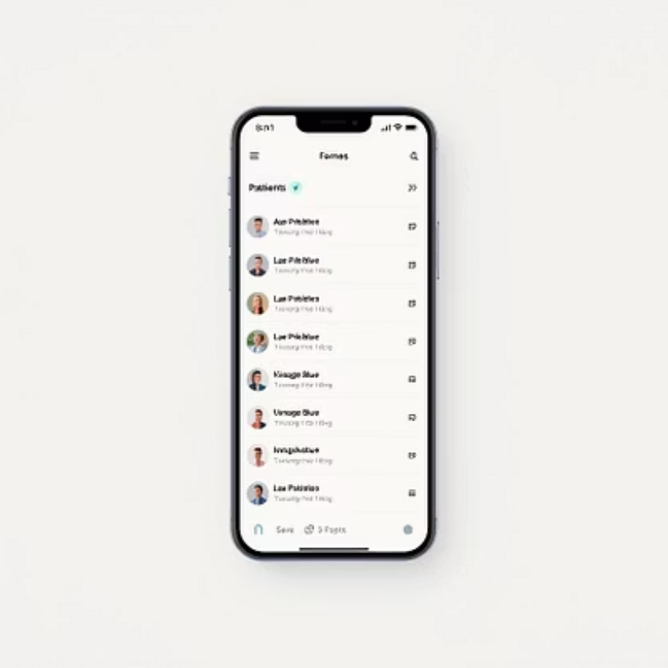
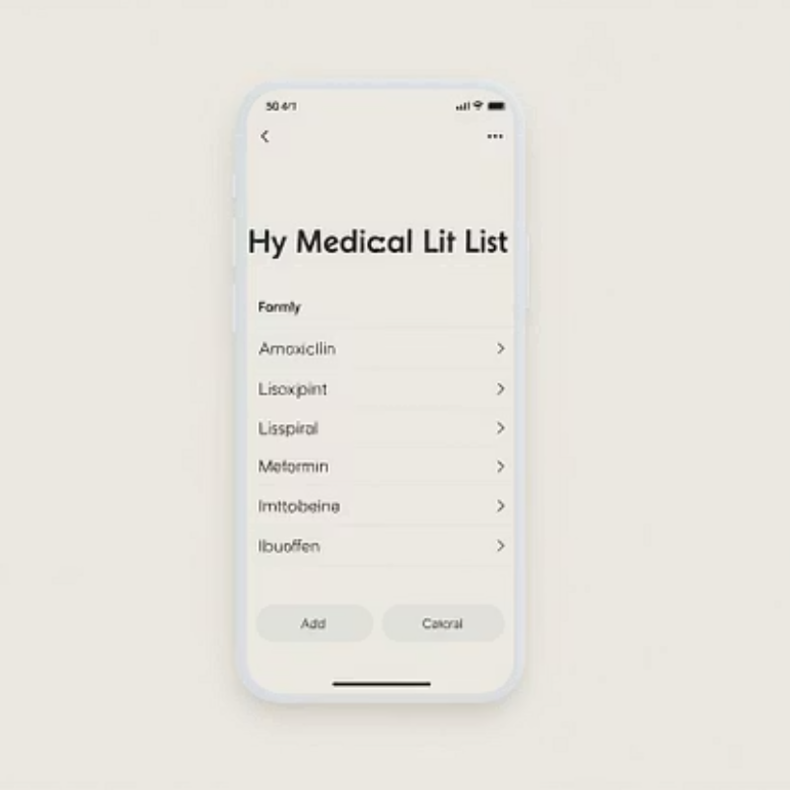
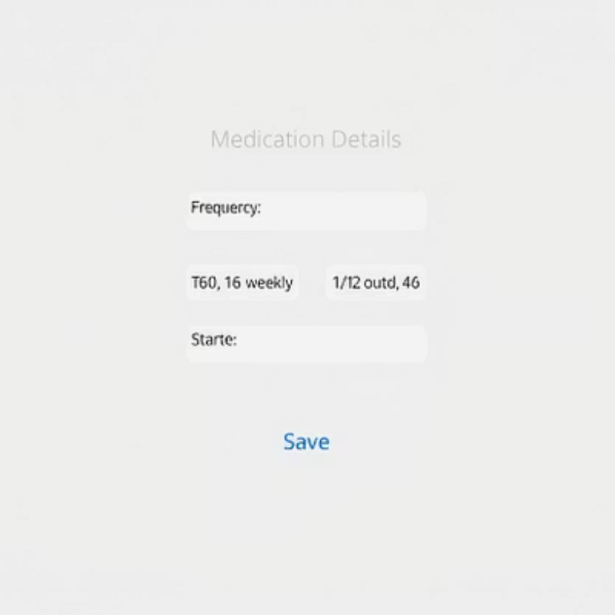
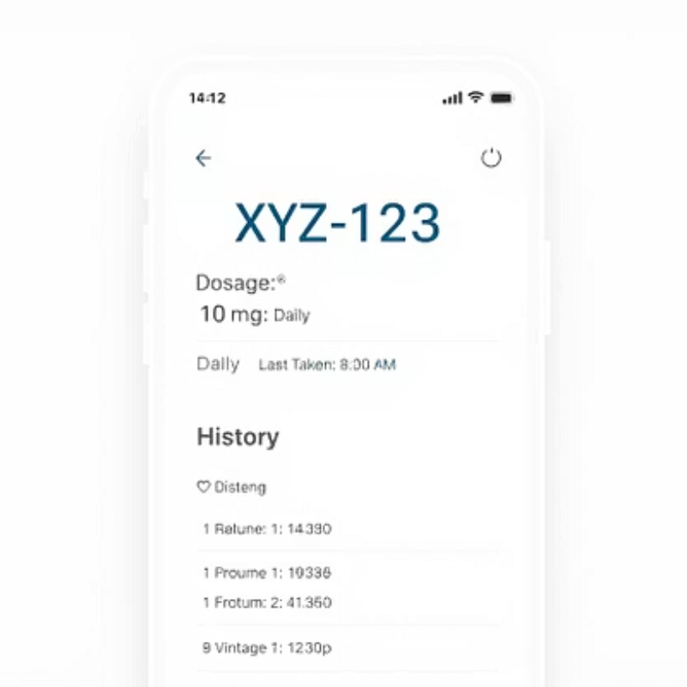
Design da Interface (Wireframes)
As telas foram pensadas para a melhor experiência do usuário:
Fluxo intuitivo: do paciente ao detalhe do medicamento.
Simplicidade no cadastro e edição.

Slide 7





Tecnologias Utilizadas
Android Nativas
Kotlin e Jetpack Compose: desempenho e UI moderna.
Room Database
Persistência de dados local, offline-first.
Notificações Push
Lembretes de medicação eficazes e em tempo real.
Google ML Kit (OCR)
Reconhecimento de texto em caixas de remédio.
Arquitetura MVVM
Manutenção e testabilidade do código.

Slide 8

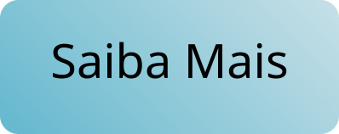
Impacto Social e Próximos Passos
Transformação Positiva
Aumento da adesão ao tratamento.
Redução de erros de medicação.
Apoio a cuidadores e familiares.
Mais autonomia e segurança.
Futuro do MedzUp
Integração com farmácias.
Relatórios e exportação de dados.
Novas funcionalidades sob demanda.
MedzUp: um aplicativo pronto para aprimorar a saúde.

